Slide 1
다해조 : 용도별 조립컴퓨터 추천 웹사이트
김효정, 신지홍, 오종학, 윤동훈

Slide 2
개발 목적
조립PC는 브랜드PC에 비해 가성비가 좋음
조립PC에 대한 지식이 없는 사용자가 대다수
그런 사용자들을 위해 쉽고 간편하게 용도별로 추천을 받을 수 있게 하기 위함

Slide 3
핵심 기능
사용자는 필요한 용도에 따라 조립컴퓨터를 추천받기 가능
컴퓨터에 대한 지식이 없더라도 쉽고 간편하게 최적의 가격으로 이루어진 컴퓨터 견적 추천
견적 추천 외 회원 간 질문게시판의 소통으로 인한 사이트 활성화
견적에 대한 이의, 사이트 이용불만사항 등을 피드백 받을 수 있는 1:1 문의 게시판

Slide 4
업무분장
DB설계, DB삽입 : 모두
CSS : 윤동훈
로그인,회원가입 : 신지홍
게시판 관련 기능 : 오종학
추천 알고리즘 설계 : 김효정
카테고리 페이지 설계 : 윤동훈

Slide 5
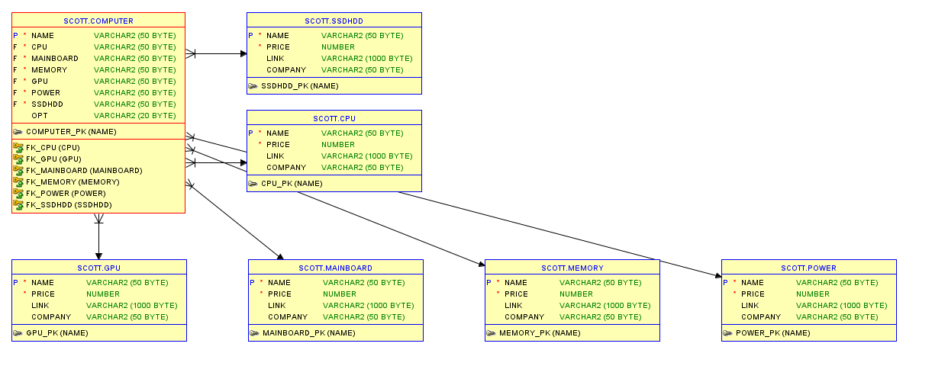
DB 구성도 : 컴퓨터와 부품테이블
컴퓨터 테이블은
각 부품들의 이름을 참조

Slide 6
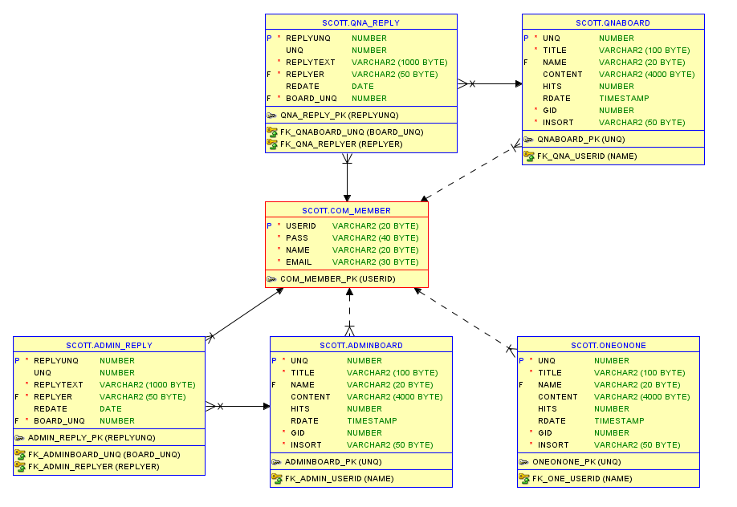
DB 구성도 : 게시판과 회원테이블
게시판 테이블들과 댓글테이블들은
멤버 테이블의 userid를 참조
추가로 댓글테이블은
게시판테이블의
unq 참조

Slide 7
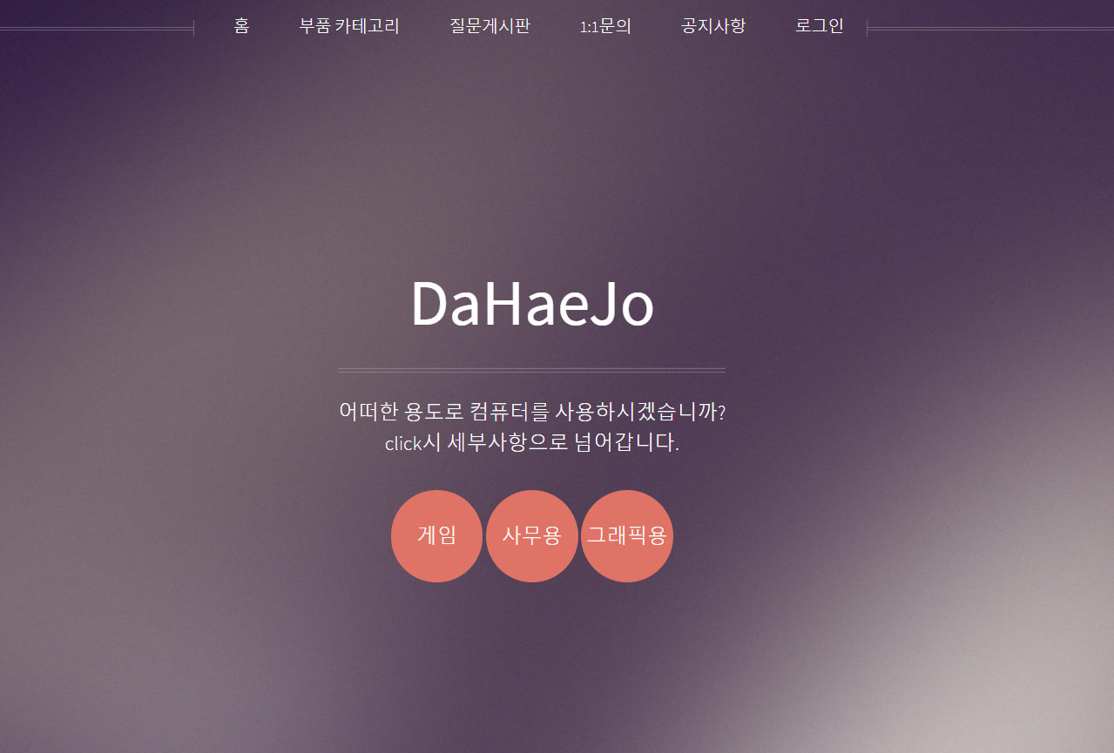
사이트 메인화면

Slide 8
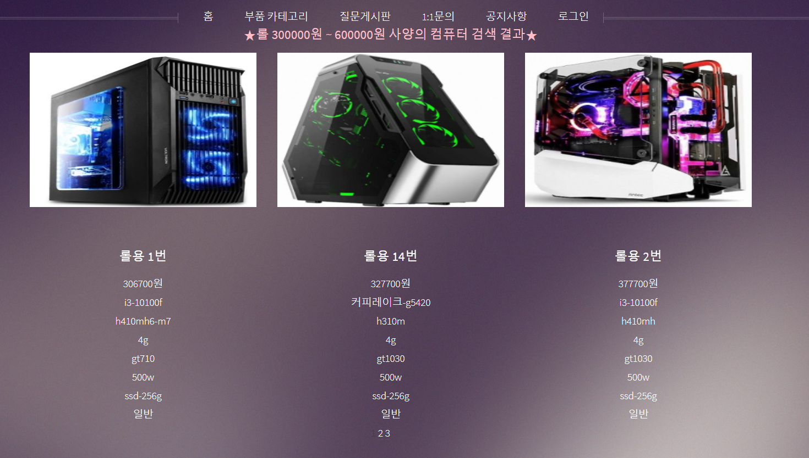
검색결과 화면

Slide 9
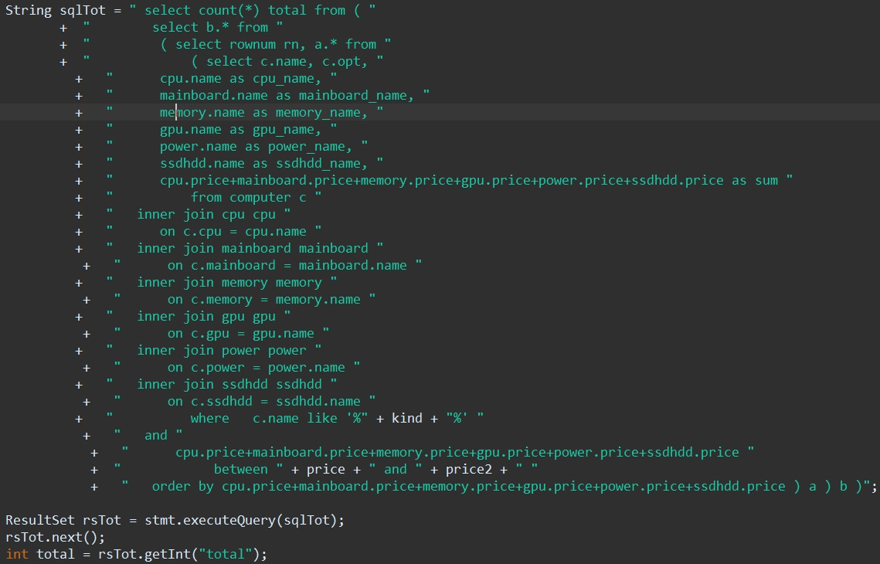
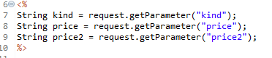
검색 알고리즘
각테이블을
Join으로 묶어서
부품들의 합계 출력
kind값은 페이지마다 hideen으로 넘겨줌

Slide 10
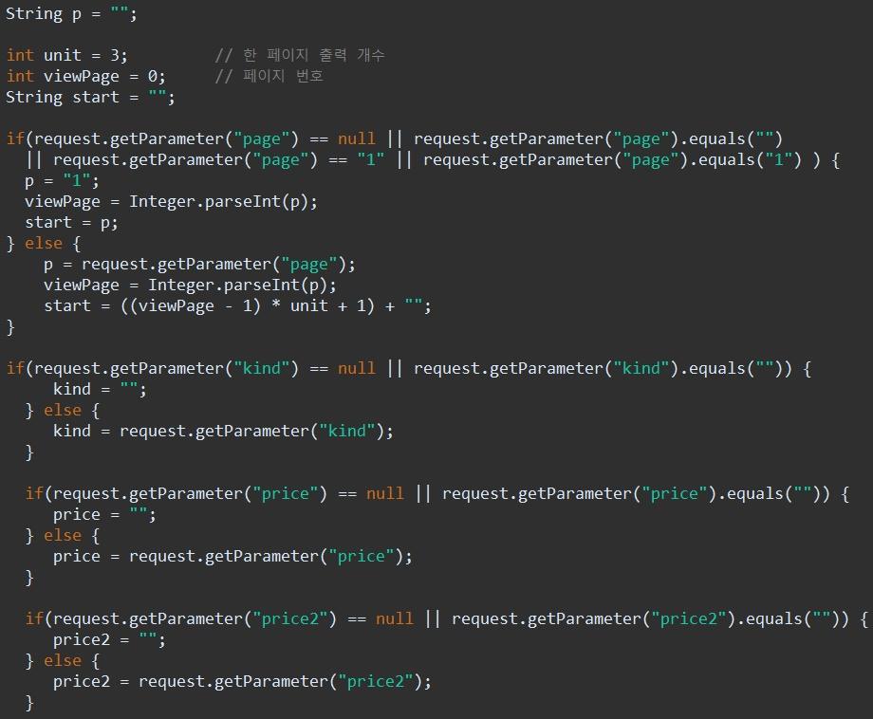
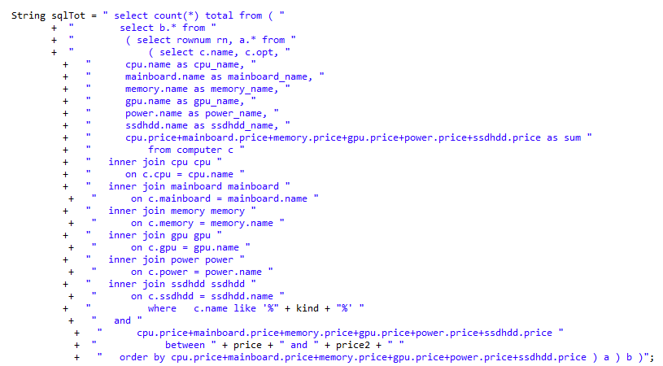
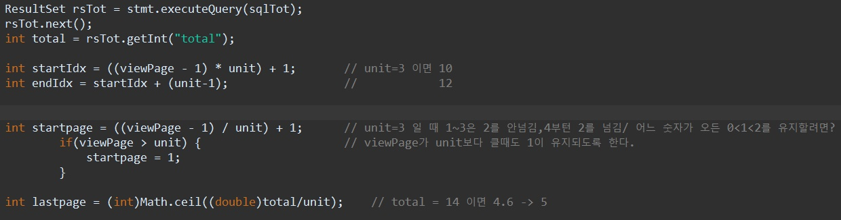
페이징 처리
select count(*) 를 사용하여
total 개수 파악
total 개수를 기준으로
startpage, lastpage 설정

Slide 11
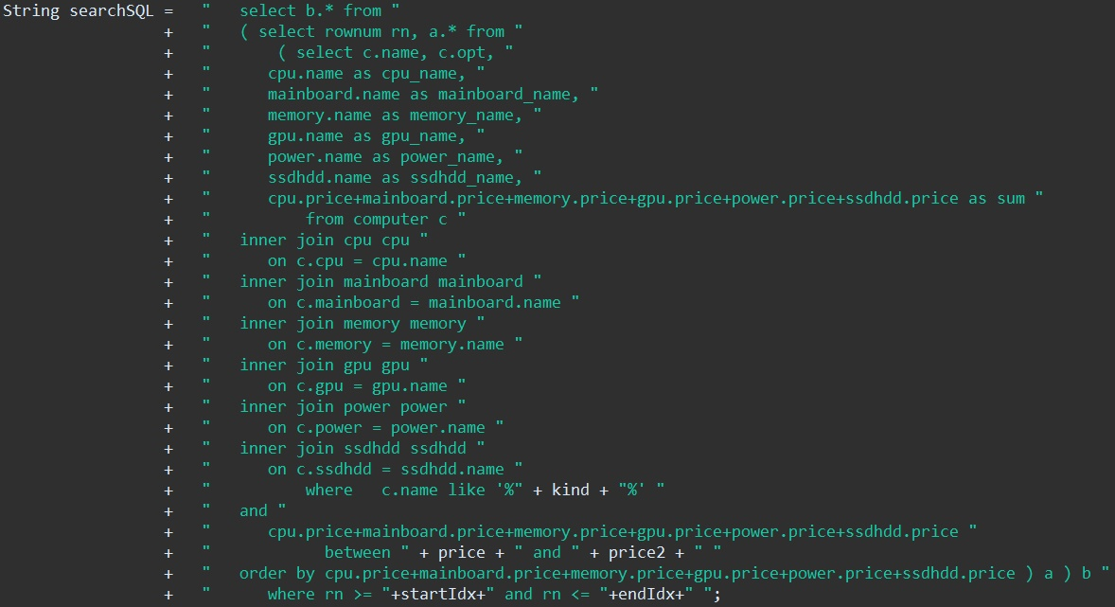
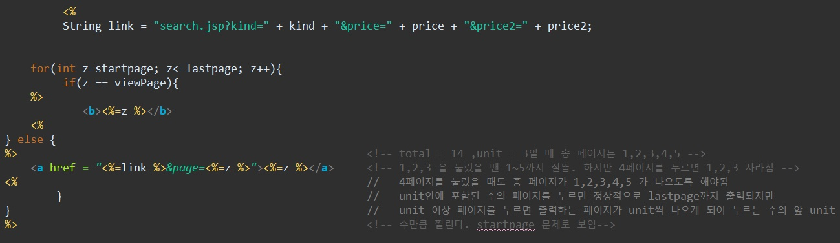
페이징 처리

Slide 12
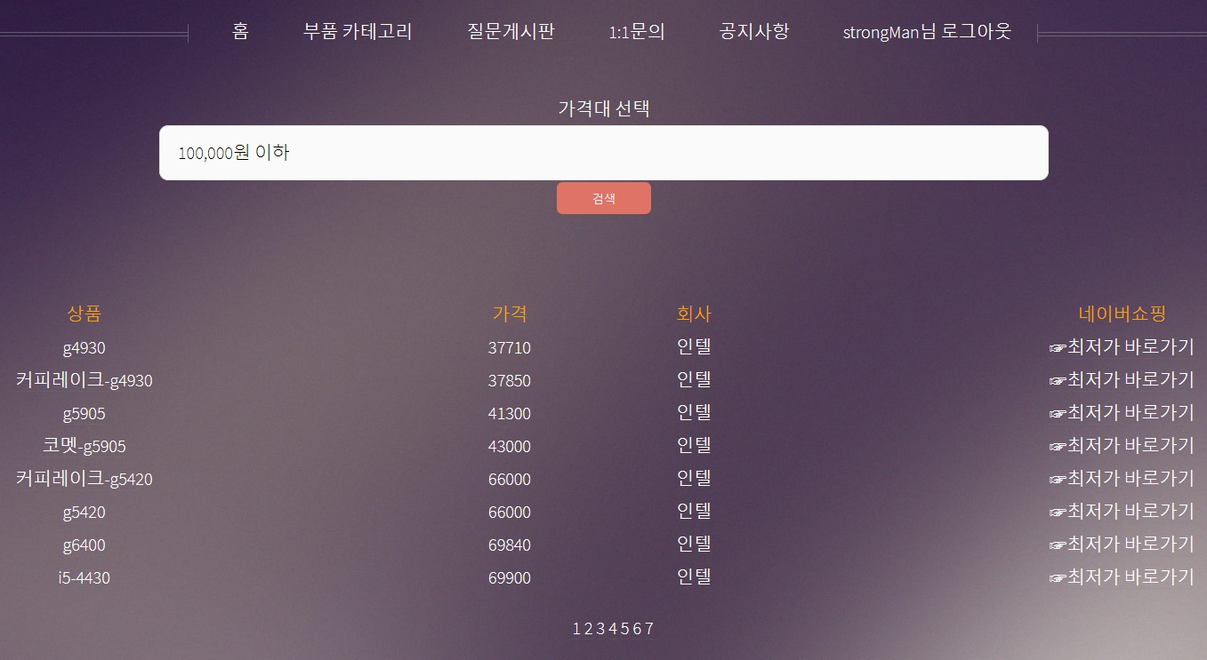
카테고리 화면 (CPU)

Slide 13
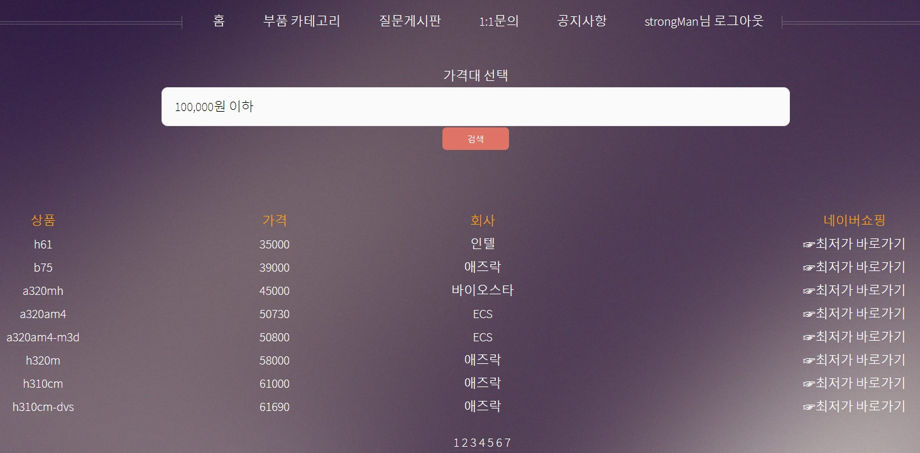
카테고리 화면 (MainBoard)

Slide 14
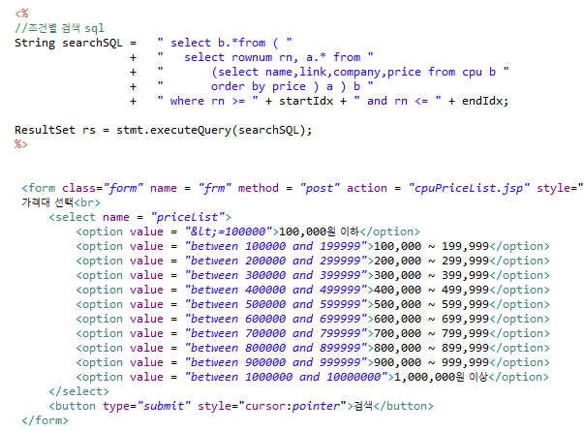
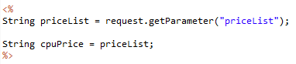
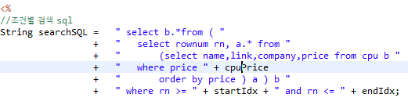
카테고리
priceList를 전송
cpu.jsp
cpuPriceList.jsp

Slide 15
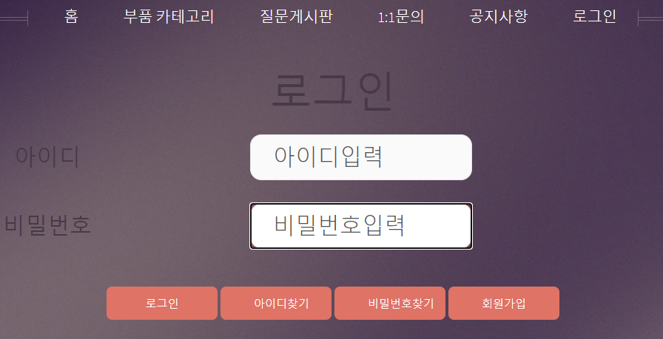
로그인처리
로그인 안했을때
로그인 했을경우 상단 메뉴에 아이디, 로그아웃버튼 표시

Slide 16
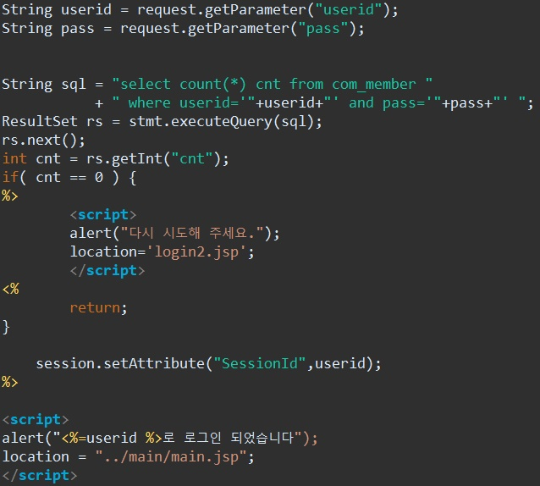
로그인처리
Select count(*)를 사용해서
일치하는 값이 1개 이상일경우
로그인성공
일치하는 값이 없을경우
아이디와 비번 틀린것

Slide 17
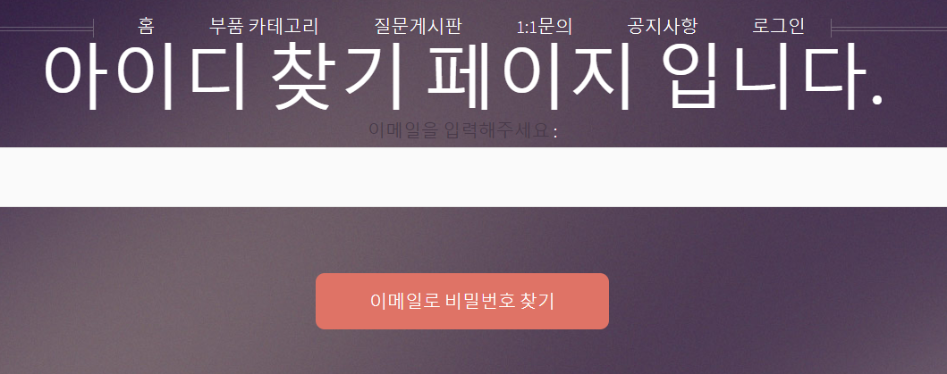

아이디 찾기

Slide 18
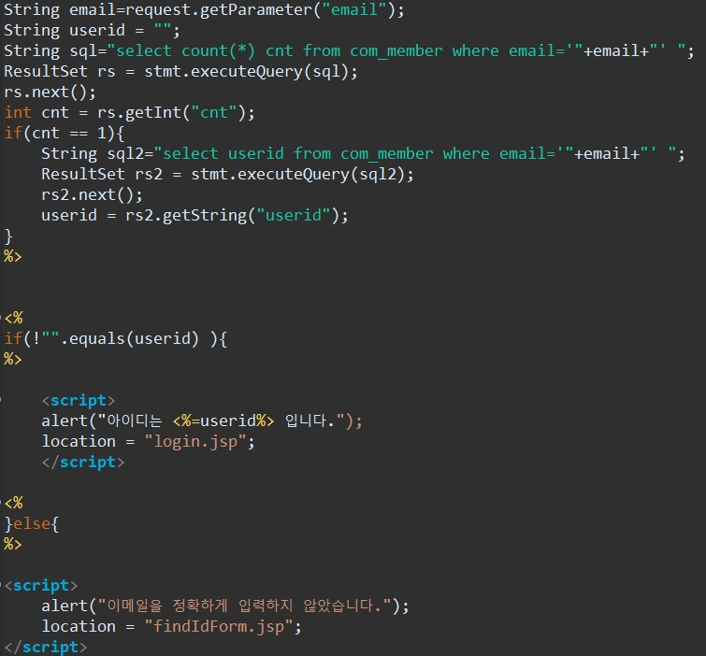
아이디 찾기
Select count(*)를 사용해서
일치하는 값이 1개 이상일경우
아이디 찾기 성공
일치하는 값이 없을경우
이메일 틀린것
비밀번호찾기도 같음

Slide 19
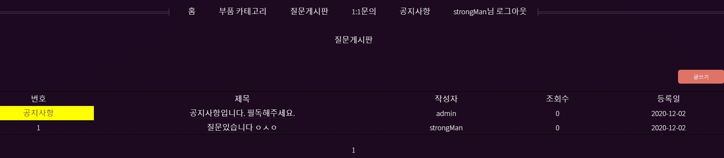
질문 게시판

Slide 20
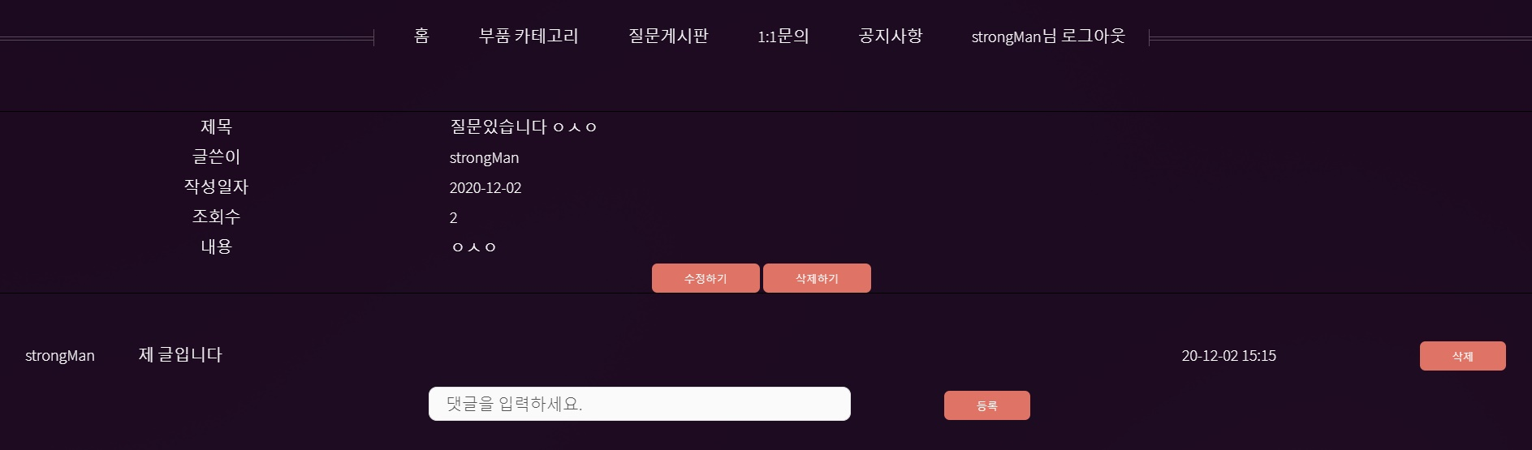
질문 게시판 댓글

Slide 21
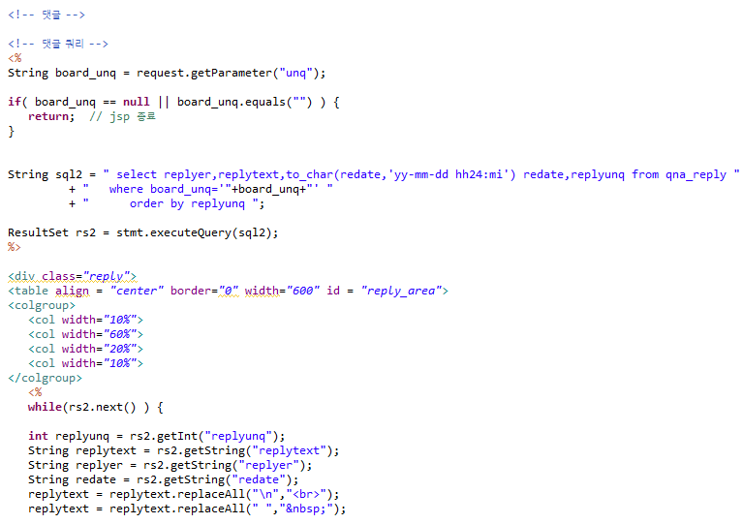
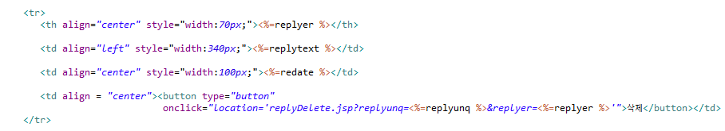
댓글출력
현재 글의 unq와 일치하는
댓글을 출력

Slide 22
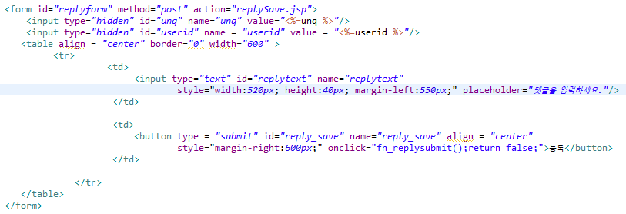
댓글작성
현재 글의 unq와 댓글 작성자(userid)를
replySave.jsp로 전송

Slide 23
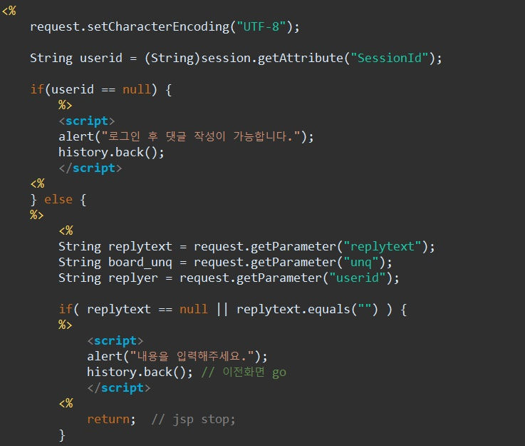
댓글저장
boardDetail.jsp에서
넘어온값

Slide 24
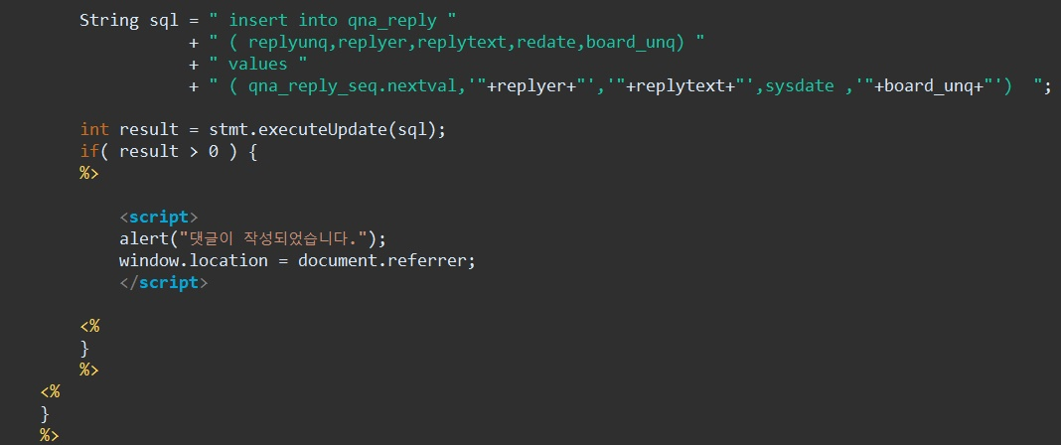
댓글저장

Slide 25
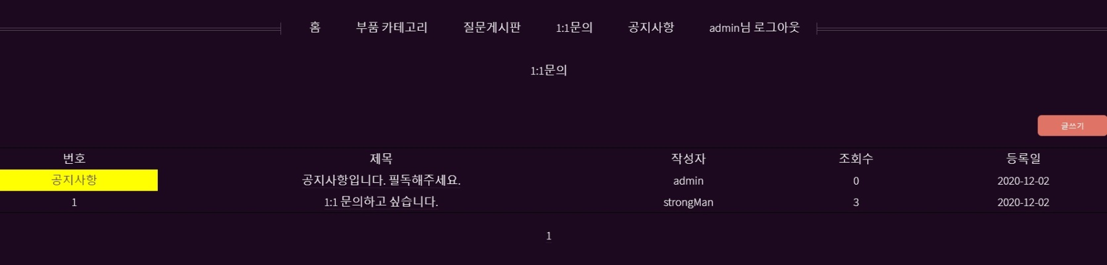
1:1 문의 게시판

Slide 26
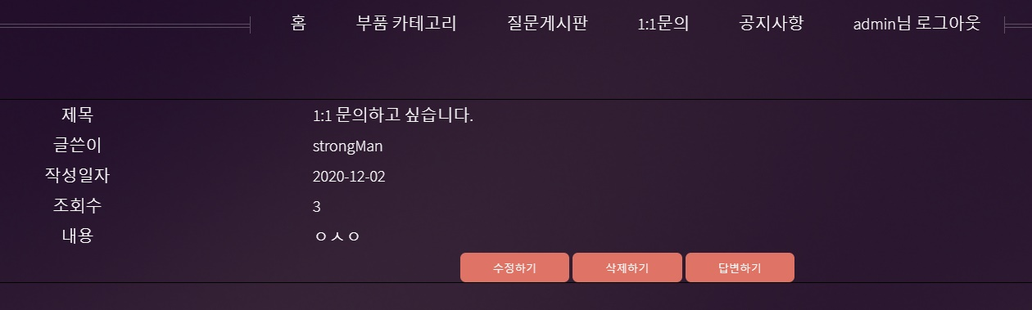
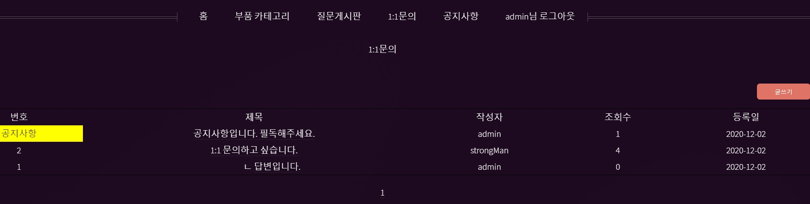
1:1 문의 게시판 답변

Slide 27
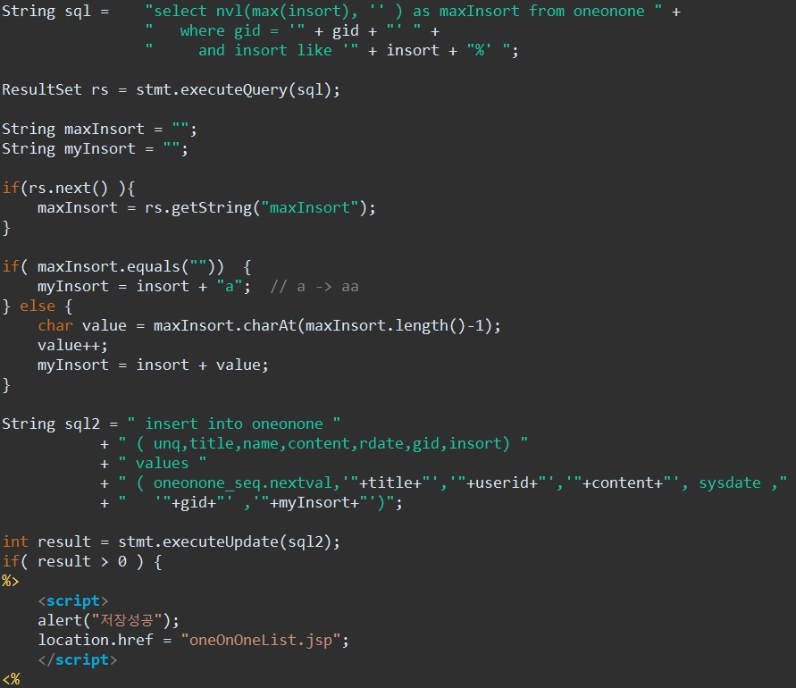
답변저장
gid와 insort 요소를 사용

Slide 28
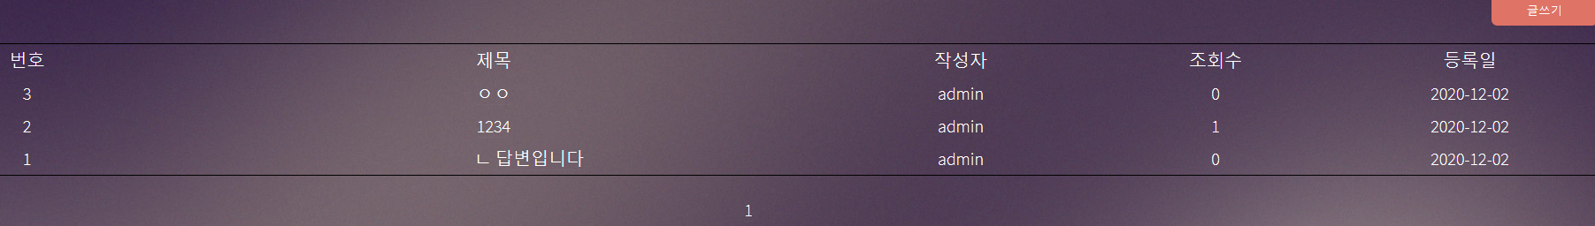
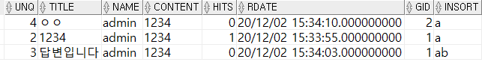
답변저장
Unq gid insort
1 1 a
2 2 a
3 2 ab
4 1 ab
5 2 abc
unq = 글의 고유번호
gid = 원글 고유번호
Insort = 답변 고유번호

Slide 29
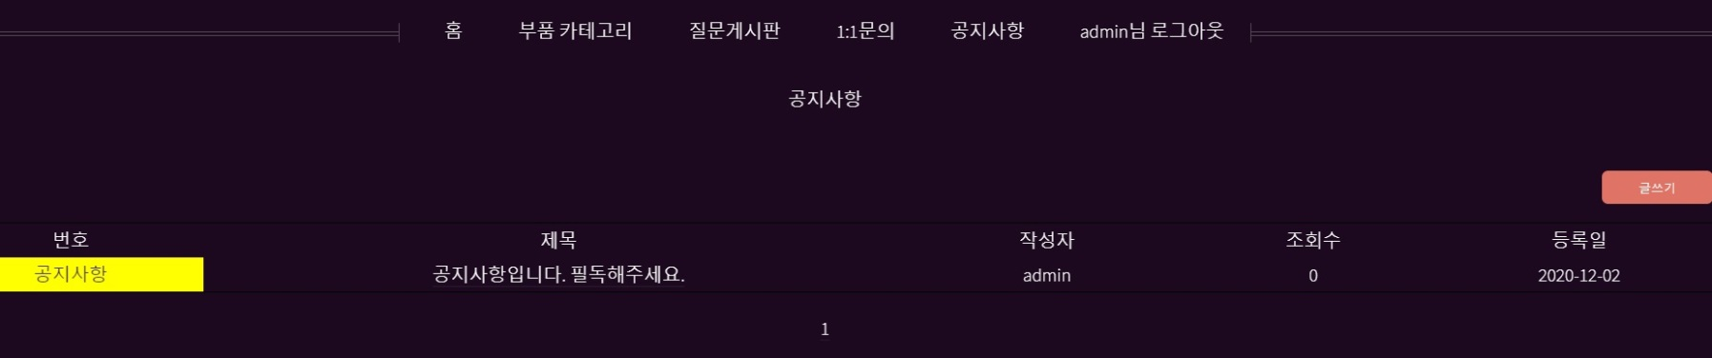
공지사항 게시판

Slide 30
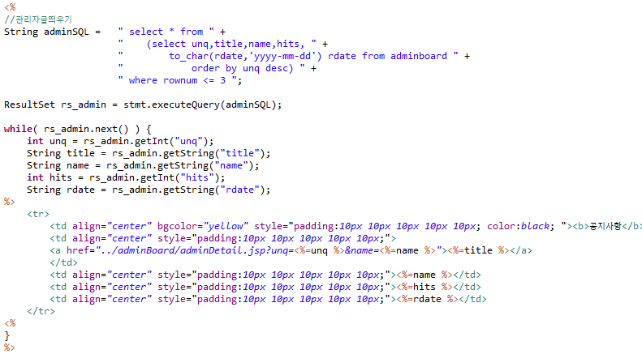
게시판 상단에 공지사항 출력
rownum 사용하여
상위 3개만 출력
상위 3개만 출력

Slide 31
THANK YOU

